Slide 1

第六章 广义逆矩阵
1 广义逆矩阵
2 应用

Slide 2
1. 广义逆矩阵
设A∈C^{m×n}，若存在X∈C^{n×m}，满足
(1) AXA=A;
(2) XAX=X;
(3) (AX)*=AX;
(4) (XA)*=XA;
则称X为A的Moore-Penrose逆，记为A⁺。
若X只满足上述4个方程中的某几个，则称X为A的{i,j,…,l}-逆，其全体记为A{i,j,…,l}。
这些统称为广义逆(Pseudo-inverse)。
应用较多的是以下五类：
A{1}, A{1,2}, A{1,3}, A{1,4}, A{1,2,3,4}=A⁺。

Slide 3
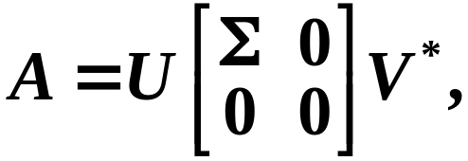
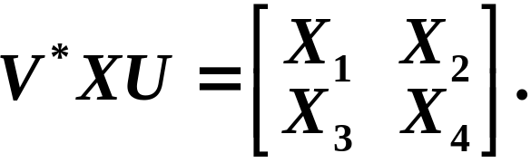
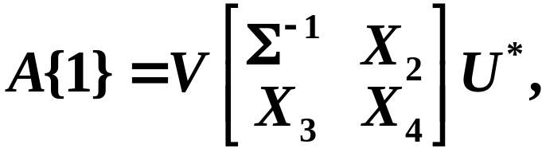
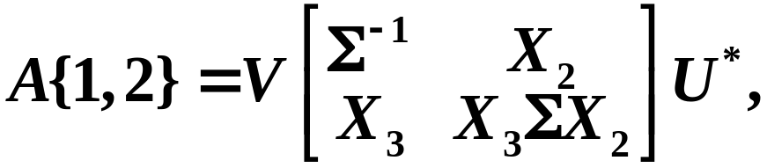
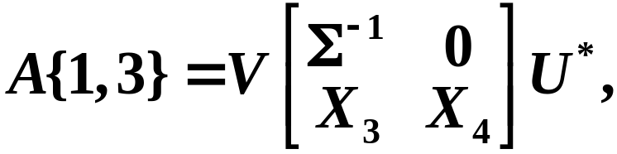
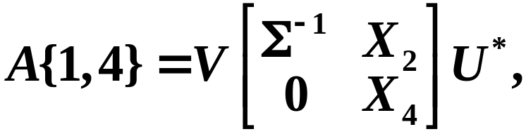
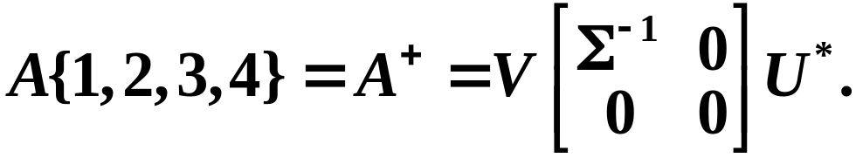
设A的SVD为：
并设
则有

Slide 4
2. 应用
给定A∈C^{m×n}，b∈C^{m}，求x∈C^{n}，满足Ax=b。
问题1：若方程相容，其通解是什么？
问题2：若方程相容，其解可能不唯一，求具有最小范数(minimum norm)的解。
问题3：若方程不相容，求x使得||Ax-b||₂=min。这种问题称为最小二乘问题(Least Square Problem)。
问题4：当A列满秩时，问题3的解唯一；否则，问题3的解不唯一，此时求问题3的解中||x||₂=min。这种问题称为极小范数最小二乘问题(Minimum Norm Least Square Problem)。

Slide 5
(a) x=A{1}b都是问题1的解。
(b) 问题2的解是x=A{1,4}b。
注：若方程相容，问题2的解是唯一的。
(c) 问题3的解是x=A{1,3}b。
注：若A列满秩，则问题3的解是唯一的。
(d) 问题4的解是x=A{1,2,3,4}b=A⁺b。
注：问题4的解总是唯一的。

